Slide 1
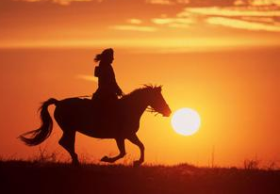
第四章 小说阅读：以“人”为主，综合思考
学案 8 抓住情节结构设置特点，综合分析其作用

Slide 2
学案略语
分析小说的情节结构是高考小说阅读常见题型之一。值得关注的是高考考查的变化，即由过去单一地从局部(如某一情节、段落)切入考查转为更加注意小说情节设置及宏观结构特点的整体考查。二轮复习，既要复习好传统题型，更要重视这个新动向，把它的训练落到实处。

Slide 3
栏目索引
自我诊断，找出答题能力短板
比对答案，领悟答案升格之道
借题发挥，突破答题核心问题

Slide 4
自我诊断，找出答题能力短板
阅读下面的文字，完成文后题目。
职 业
汪曾祺
文林街一年四季，从早到晚，有各种吆喝叫卖的声音，大人小孩都听得很熟了。
“有旧衣烂衫找来卖！”
我一辈子也没有听见过这么脆的嗓子，就像一个牙

Slide 5
口极好的人咬着一个脆萝卜似的。这是一个中年的女人，她的声音很高，拉得很长，一口气。
“有人买贵州遵义板桥的化风丹？……”
我好像只看见这人走来走去，吆喝着，没有见有人买过他的化风丹。这位贵州老乡，你想必是板桥的人了，你为什么总在昆明呆着呢？你有时也回老家看看么？黄昏以后，直至夜深，就有一个极其低沉苍老的声音，很悲凉地喊着：

Slide 6
“壁虱药！虼蚤药！”
壁虱即臭虫。他这时候出来吆卖是有道理的。白天大家都忙着，不到快挨咬，或已经挨咬的时候，想不起买壁虱药、虼蚤药。在这些耳熟的叫卖声中，还有一种，是：
“椒盐饼子西洋糕！”
卖椒盐饼子西洋糕的是一个孩子。他斜挎着一个腰圆形的扁浅木盆，从早到晚，穿街过巷，吆喝着。这孩子也就是十一二岁，如果上学，该是小学五六年级。但是他没有上过学。

Slide 7
我从侧面约略知道这孩子的身世。非常简单。他是个孤儿，父亲死得早，母亲给人家洗衣服。他还有个外婆，在大西门外摆一个茶摊卖茶，卖葵花子。他长大了，得自己挣饭吃。母亲托人求了糕点铺的杨老板，他就做了糕点铺的小伙计。晚上发面，天一亮就起来烧火，帮师傅蒸糕、打饼，白天挎着木盆去卖。这孩子是个小大人。他非常尽职，毫不贪玩。遇有唱花灯的、耍猴的、耍木脑壳戏的，他从不挤进人群去看，只是找一个有荫凉、引人注意的地方站着，高声吆喝。

Slide 8
每天下午，在华山西路、逼死坡前要过龙云将军的马。他每天都是这时经过逼死坡，他很爱看这些马。黑马、青马、枣红马。有一匹白马，真是一条龙，高腿狭面，长腰秀颈，雪白雪白。他站在路边看不厌，但是他没有忘记吆喝：
“椒盐饼子西洋糕！”
饼子和糕卖给谁呢？卖给这些马吗？他吆喝得很好听，有腔有调。若是谱出来，就是：

Slide 9
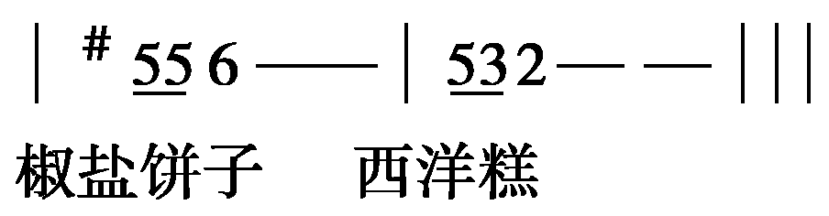
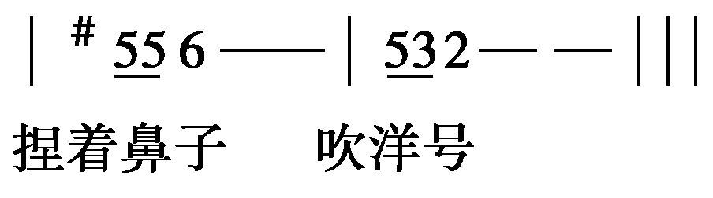
放了学的孩子也觉得他吆喝得好听，爱学他。但是他们把字眼改了，变成了：

Slide 10
昆明人读“饼”字不走鼻音，“饼子”和“鼻子”很相近。他在前面吆喝，孩子们在他身后模仿：“捏着鼻子吹洋号！”这又不含什么恶意，他并不发急生气，爱学就学吧。这些上学的孩子比卖糕饼的孩子要小两三岁，他们大都吃过他的椒盐饼子西洋糕。他们长大了，还会想起这个“捏着鼻子吹洋号”，俨然这就是卖糕饼的小大人的名字。
这一天，上午十一点钟光景，我在一条巷子里看见他在前面走。这是一条很长的、僻静的巷子。穿过这条

Slide 11
巷子，便是城墙，往左一拐，不远就是大西门了。我知道今天是他外婆的生日，他是上外婆家吃饭去的。他跟杨老板请了几个小时的假，把卖剩的糕饼交回到柜上，才去。虽然只是背影，但看得出他新剃了头，换了一身干净衣裳。我第一次看到这孩子没有挎着浅盆，散着手走着，觉得很新鲜。他高高兴兴，大摇大摆地走着。忽然回过头来看看。他看到巷子里没有人，忽然大声地、清清楚楚地吆喝了一声：
“捏着鼻子吹洋号！……”

Slide 12
1.在写主人公的叫卖声之前，作者先写了其他几种叫卖声，请分析这样设计的作用。
答案 ①丰富故事的背景，映衬卖糕饼的孩子的叫卖声；
②扩大主题内涵，表达底层民众生活的苦辛。

Slide 13
2.小说的结尾有什么特点？试作简要赏析。
答案 ①用模仿的叫卖声结尾，难得的轻松一刻反衬小孩职业的辛苦；
②生动刻画小孩卸去职业束缚后的率性天真，表达孩子对自由的向往；
③再次重复上文的叫卖声，使得文章结构富有节奏感。

Slide 14
阅读下面的文字，完成文后题目。
人体模特儿玛利亚
席慕容
在布鲁塞尔学画的时候，早上都是人体写生的课，画室里经常有两三个模特儿摆姿势给我们画。他们之中大多数的模特儿都有了好几年的经验，也都很敬业。每天准时来，准时走，只要一到上课时间，一走上他的位置，一摆好姿势，他就不再说话也不再动作，在几十分钟的时间里，安静沉稳得如一具雕像。

Slide 15
这就是我们为什么不能忍受那个叫作玛利亚的模特儿的原因了。因为她不但常常迟到，常常借故早退，并且，摆姿势的时候，从来不能让我们满意。如果是坐着的姿势的话，还勉强对付。可是，因为她有着一副长而瘦削的身材，所以教授常常要求她摆出站立的姿势。因此，多半的时间，她都是站着的。在开始的五分到十分钟里面，她还算合作，还能努力地保持直立的姿势，努力地睁大她那很黑很深的眼睛，但是，只要时间稍微久一点，她就开始摇晃了，眼睛也时开时闭，有时候还会自说自话起来。

Slide 16
在那个时候，同学们就开始低声埋怨，我也会一阵一阵地觉得烦躁。平常的我可以开玩笑，可以容忍一切的散漫和疏忽；但是，站在画布前的我，尤其是那个二十二三岁时年轻气盛的我，是绝对不能容许有一丝一毫的差错的。
当然，在起初的时候，我还是尽量容忍。可是，到那一天，我实在是受不了了。那天，上课的时候，爱玛带了几个橘子来，那是个教授不在的上午，画室里自然就活泼了一点。爱玛剥橘子给我们吃，画室里充满了橘

Slide 17
子皮的香气。这个时候，玛利亚忽然说话了，就在木制的高高的写生台上，她向爱玛说：“请你给我一点橘子皮吃好吗？”
大家都有点吃惊，很少有正在工作中的模特儿会开口说话，并且开口要东西吃的，而且要的是橘子的皮！爱玛有点不好意思，赶快递给她几瓣橘子，但是，玛利亚不要，她只要橘子皮，她说：“我喜欢吃橘子皮，可以提神。”

Slide 18
全班都哄笑了起来。真的啊，这个老爱打瞌睡的玛利亚实在是需要提提神的啊！而我的忍耐已经达到极限了！整个早上，对画室里的嘈杂，对玛利亚的不合作，对正在画的那张画的毫无进展，对这所有一切的不满都在这个时候爆发了出来。我把笔摔进画箱里，把画箱用力地大声地关上，然后拿着画布气冲冲地走出画室。无论如何，这样一个本来可以用功的早上是完全浪费了。

Slide 19
晚上，在宿舍里，在灯下，我又把那张画再拿出来端详，想看一看还有些什么可以努力或者补救的办法。画布上的玛利亚面对着我。其实，如果不是这样瘦削和无神的话，她的轮廓应该可以算是很美丽的。
隔壁的阿丽丝跑过来找我聊天，她是一间公立医院的护士。那天晚上，她一看那张画就叫了起来：“我的天！你把她画得真像！”我很奇怪地问道：“怎么，你认识玛利亚吗？”“怎么不认识，在中学

Slide 20
里，她高我几级，长得漂亮，一毕业就结婚了。可是，生了四个孩子以后，有一天，她丈夫一句话也不说就走了，隔了很久才不知道从什么地方寄了封没有回信地址的信来，说对不起她，劝她把四个孩子送到育幼院。你看，有这样荒唐的事！”
阿丽丝说着说着竟然笑了起来。是啊，她的未婚夫每天下班以后都会来找她，两个人甜甜蜜蜜地说上好多话，她怎么能够忍受玛利亚这样荒唐的婚姻呢！

Slide 21
“去年，我在街上碰到她，她如果不叫我，我还真不敢认她哩！她说，她拼命也要保住这四个孩子，绝不让他们遭到分离的命运。她已经学会了开电车，所以，你别小看她，她白天去你们学校做模特儿，晚上可就是夜班电车的女司机哩！”我怔住了……
从那天以后，我一直不太敢正视玛利亚，在她的面前，我一直不太敢抬起头来。

Slide 22
3.文中玛利亚要橘子皮的情节在全文中有何作用？(6分)★

Slide 23
问题反思
1.关于小说的情节结构知识，你是否掌握得很牢固，并能运用到阅读和答题中呢？
2.小说情节结构的整体与局部考查题，分别有哪些提问方式，各自的答题角度是什么？

Slide 24
比对答案，领悟答案升格之道
题目 文中玛利亚要橘子皮的情节在全文中有何作用？(6分) [原文见“自我诊断”]

Slide 25
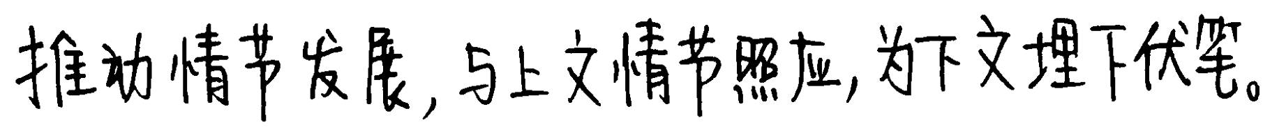
现场失分答案（1）
失分剖析
[得分 0分]
该答案纯用套话答题，根本没有与原文结合起来。

Slide 26
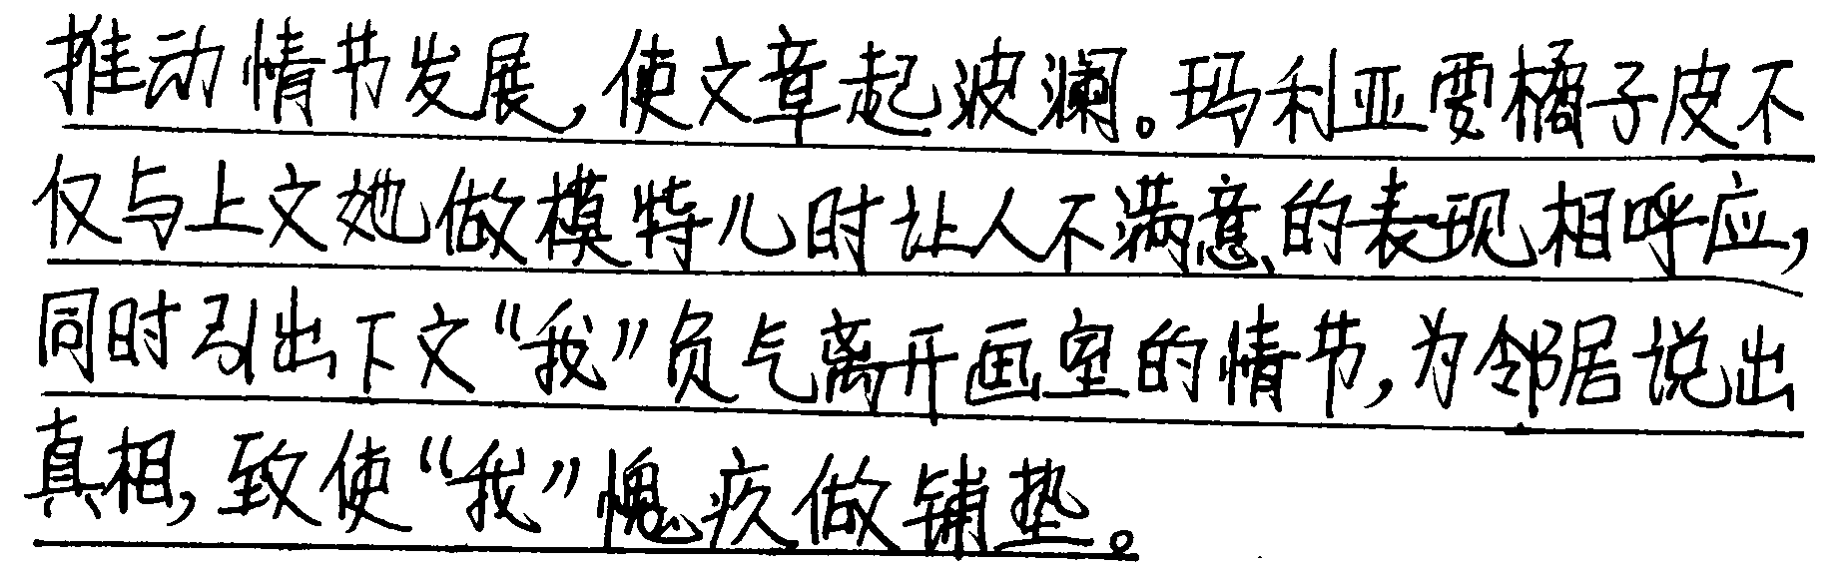
现场失分答案（2）
失分剖析
[得分 3分]
该答案从情节角度答得很好，可惜角度太单一。因为像这样笼统地问“有何作用”题，可以从情节、人物、主题等多角度回答。

Slide 27
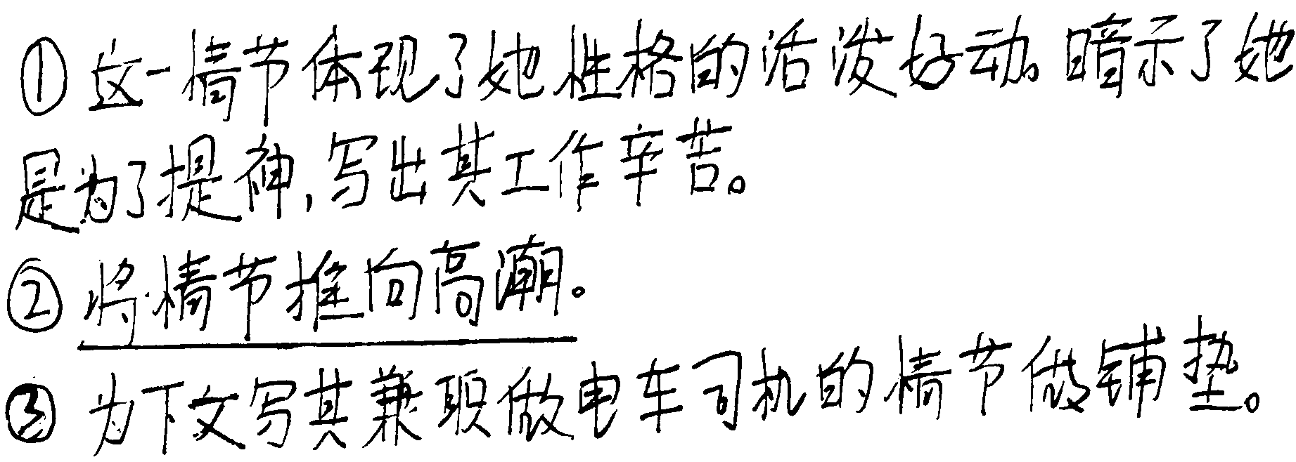
现场失分答案（3）

Slide 28
失分剖析
[得分 1分]
该答案注意涉及人物、情节等角度，但判断几乎全错。这一情节只是“她”因疲劳而做出的举动，不是“她”真实性格的反映。做电车司机根本不是文中情节，而是阿丽丝的介绍。看来，该考生在深入阅读与准确上欠深入，欠积累。

Slide 29
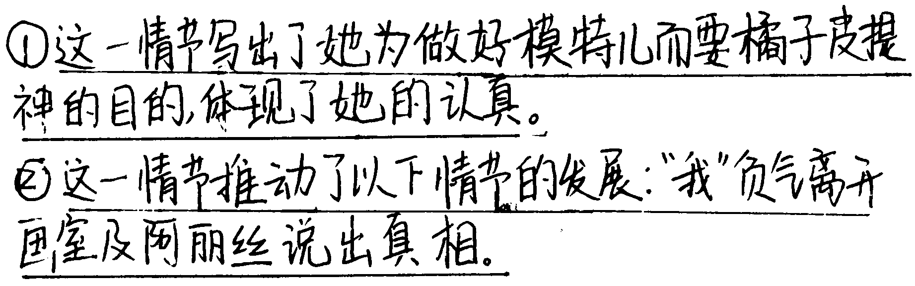
现场失分答案（4）

Slide 30
失分剖析
[得分 4分]
该答案能从情节与人物两个角度准确答题，较好。可是考生只注意了下文，而忽略了与上文情节的关系。如果是中间情节，分析其情节作用时应兼顾前文和后文，不应习惯性地只答后文。

Slide 31
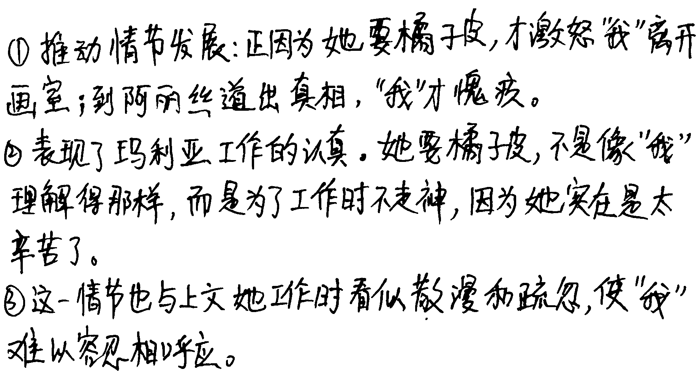
现场满分答案

Slide 32
满分赏析
[得分 6分]
该答案三个角度完整、准确。前两点是小说文本特有的，是异于散文中作用题之处。尤其值得称道的是第③点，体现了散文与小说作用题的共同之处。

Slide 33
参考答案 ①有助于表现人物形象。玛利亚看似随便的举动，实则是她有责任心的表现。
②照应上文有关玛利亚工作时看似散漫、使“我”难以容忍的叙写。
③推动故事情节的发展。正是玛利亚要橘子皮才惹恼了“我”，导致“我”发怒离开。
④为下文阿丽丝介绍她的生活现状埋下伏笔。
评分建议 每点2分，答对三点即可。

Slide 34
借题发挥，突破答题核心问题
阅读有径
答情节结构题对应的阅读是整体阅读与局部阅读相结合。首先是整体阅读，整体把握全文的情节：描写对象是谁？写了什么事？事情的过程是怎样的？——把情节内容梳理、概括出。其次是局部阅读，它有两层含意：一是如果是整体分析情节结构题，则要定点细读首尾文字、

Slide 35
线索文字；二是如果是局部情节特点和作用题，则需要对该情节文字定点精读、细读，看看它与上下文的情节有着怎样的关联，情节的具体内容是什么等。
无论是整体阅读还是局部阅读，虽然两者有所侧重，但做题时要紧密结合起来使用。

Slide 36
答题有道
一、情节结构整体分析题
这类题常见的提问方式有：①小说的构思有什么特点？请简要分析。②小说是如何讲述×××故事的？③小说情节安排有什么特点？④小说结构有×××特点，请分析为什么这样安排。
答这类题，常见的切入角度有：

Slide 37
①线索是什么，有什么特点。如以××(物或事)为线索，线索有明有暗。
②叙事特点是什么。如使用顺叙、倒叙、插叙等，或者使用了第几人称。
③情节安排有什么特点。如一波三折，巧设悬念法(误会法、突转法等)。
④段落安排有什么特点，关键是首尾，重中之重是结尾。结尾是“欧·亨利笔法”还是以景结情还是“大团圆式”等。

Slide 38
至于作用，也应综合考虑：
①给叙事、情节带来怎样的好处。如叙事清晰，便于展开情节，情节引人入胜等。
②表现人物作用。如更好地表现××的×××形象等。
③主旨作用。使主题更集中、鲜明、深刻等。
④其他角度。如思想感情、审美效果等。

Slide 39
边练边悟
阅读下面的文字，完成文后题目。
城市人的压力
克瑞斯·罗斯
我在大街上走着，步履匆匆，因为我快要迟到了，但是我想不起来是被什么事耽搁了。我注意到我手中拿着一只香蕉，可是我不知道我为什么要拿着这只香蕉，只是隐约觉得这只香蕉对我十分重要，而且肯定与耽误我的事有关。

Slide 40
然后，在一个拐弯口，我碰到了艾丝尔姨妈。这应该是一件很奇怪的事情，因为我已经有二十多年没有见过她了。“姨妈，你好。”我对她说，“我们已经有二十多年没有见面了！”艾丝尔姨妈见到我后并不惊奇。“小心你手中的香蕉！”她说。我大笑，因为我知道这是一根重要的香蕉，我会小心的。她提出与我同行，这让我很为难，因为我快要迟到了，必须加快步伐，艾丝尔姨妈走得实在太慢了。

Slide 41
拐了一个弯，一头大象挡在我们面前。大象出现在别的城市大街上也许不算是奇怪的事，可这是曼彻斯特呀！然而，不知为什么，我并没有感到奇怪。我想的是：“糟糕，大象挡住了去路，我真的要迟到了，艾丝尔姨妈和我在一起，我手里还有一只重要的香蕉……”
我十分着急，然后就醒了。

Slide 42
“只是一个梦。”我长舒一口气，但还是觉得有些不可思议，怎么会梦到大象、香蕉和艾丝尔姨妈呢？收音机还在播放着节目，它每天早晨6点钟自动开启，起到闹钟的作用。我抬头看了一眼表，已经是7点7分了。我必须加快行动，我洗漱时听到一则新闻：一头大象从马戏团逃到大街上，给行人带来了许多麻烦。我恍然大悟，或许我是在半睡半醒的状态下听到了这则新闻，然后就梦到了大象。

Slide 43
我吃完早饭，准备去上班。我在一家电影公司上班，负责策划、创意、写剧本。我突然想，如果有一部关于大象出现在曼彻斯特大街上的电影，效果肯定会不错。我拿包的时候，发现包旁边有一张纸条，纸条上是我妻子的笔迹：“下班回家时，不要忘了顺路买一些香蕉！”我忽然明白梦中的香蕉为什么是重要的东西，因为我妻子最近在减肥，好几次让我买香蕉回家，而我每次都忘了。我想，我今天肯定会把香蕉买回家的。

Slide 44
在我刚出门时，手机响了。是我母亲的电话。“有一个坏消息，”母亲说，“你还记得你的艾丝尔姨妈吗？”“记得。”我说，“不过，我已经有二十多年没有见过她了。”“是的，她昨天晚上去世的。她两周前就病得卧床不起，我对你说过的。”奇怪的梦终于得到了解释。
我匆匆赶路，但是发现我越是想走快，却走得越慢。我看了看手表，又发现了一个奇怪的事，手表的

Slide 45
指针往逆时针方向旋转。“这很有意思。”我想，“如果手表是逆时针旋转，这说明我上班就不会迟到了……”然后，我又醒了。这太奇怪了。我拧了一下自己的胳膊，很疼，确定这一次不是在梦境里，而是真的醒了。时间是五点半，收音机还没有自动开启呢。我不会迟到。
我看到了妻子，就问她：“你今天还需要买香蕉吗？”“为什么问我这个问题？”她显得很诧异。“我以为你要减肥呢？”“减肥？”她说，“我胖吗？”“哦，不……那么，你听说过大象的事吗？”我问。“大象？”“对，一头大象从马戏团逃出来了。”

Slide 46
“曼彻斯特没有马戏团，更没有大象。你怎么了？是不是工作压力太大？也许你需要在家里休息一下。”妻子说。“不过，我先要给母亲打一个电话。”我说。“现在才五点半，你为什么要去打搅母亲呢？”妻子不明白我的意思。“嗯，确实不是什么重要的事情。”我说。“好了，放松一点，行吗？”妻子说完就出去了。

Slide 47
我立即给母亲打了电话。“妈妈。”“哦，亲爱的，这么早打电话有什么事呀？”“你还记得艾丝尔姨妈吗？”“当然，不过，我已经有二十多年没有见过她了……”“她还好吗？”我打断母亲。“我不知道，你怎么突然关心起她了？”“哦，没什么，再见！”
放下电话，我想，也许妻子说的对，我需要好好休息一天，于是我拨通了老板的电话。 “是这样的。” 我说，“我今天身体不舒服，可能是这几天策划剧本过

Slide 48
于劳累了。” “你病的真不是时候，”老板说，“我们刚刚有了一个很好的创意，我本想今天和你好好谈论的。这是一个动作片，故事情节也非常有意思。我简单说给你听一听：一头大象从马戏团逃到了一个大城市，它吃了一只被恐怖分子注射了具有放射性物质的香蕉后，变得焦虑暴躁……”“我的艾丝尔姨妈什么时候在这部片中出现？” “姨妈？什么姨妈？”老板很生气。我挂断了电话。希望这一切不过是一个城市人生活压力太大的症状。
(选自《小说中的小说》，译林出版社)

Slide 49
1.这篇小说在构思上很有特色，请结合文本，作具体分析。
答案 ①善于设置悬念。开头写“我”在大街上遇到的种种怪事，引发读者的阅读兴趣。
②情节怪诞离奇。小说梦中有梦，“我”自认为梦醒，却依然在梦中，真正醒来却又把现实当作梦境，怪诞离奇的情节表现出并不荒诞的主题，凸显了“我”因压力过大而疏离亲情的无奈、愧疚。

Slide 50
③故事情节一波三折(波澜迭起，突转频繁)。“我”路遇种种怪事快要迟到的经历原来只是个梦；以为找到了梦境中种种怪事的合理解释，却发现自己仍在梦中；醒来后得知梦中的解释并没有依据，却又与老板的创意不谋而合。
④线索明晰。小说以“我”的怪梦为线索贯穿全文，故事情节围绕“香蕉、大象和艾丝尔姨妈”铺设，显得清晰紧凑。

Slide 51
⑤伏笔设置巧妙。如二十多年未见的艾丝尔姨妈见到“我”并不惊奇，“我”看到城市出现大象也没有感到奇怪等都暗示了这一切不是真实的。
⑥结尾出人意料。自己的梦境竟然与现实中老板剧本的创意不谋而合，但“我”又将梦境与老板的创意混为一谈，揭示了生活压力导致城市人精神恍惚的主题。

Slide 52
二、局部情节(段落)作用分析题
这类题属高考传统题型，考生平时积累了不少做题经验，这里再重点强调以下几点：
1.审题注意是“综合问”还是“单一问”。所谓“综合问”，就是不限答题角度，只是笼统地要求答出某处情节(段落)、某个人(物)有什么作用，回答时注意从情节、人物、环境、主题等角度综合思考即可。关键是“单一问”，即只要求答出在情节方面的作用。不少考生答得

Slide 53
太单一而笼统，以致丢分。其实，答这种“单一问”，技巧在于：概括情节要准确，根据情节位置确定与上下文情节的关联性及作用，用好专业术语。专业术语有：为下文……情节做铺垫(埋下伏笔)；推动情节发展，或形成突转，或形成高潮，或戛然而止。要依据情节作用灵活运用。
2.答题绝不可贴标签、套话化，必须与具体文本结合，学会依文解文。
3.答题既要综合考虑四个角度(情节、人物、环境、主旨)，又要兼顾文体特征，更要从文本的具体特征出发。

Slide 54
边练边悟
阅读下面的文字，完成文后题目。
陶虎臣
汪曾祺
每到天气晴朗，上午十来点钟，在这条街上，就听到从阴城方向传来爆裂的巨响：“砰——磅！”大家就知道，这是陶虎臣在试炮仗了。

Slide 55
阴城是一片古战场。相传韩信在这里打过仗，现在还能挖到一种有耳的尖底陶瓶，当地人说这种陶瓶冬天插了梅花，能结出梅子来。现在这里是乱葬岗，不知道什么时候起叫作“阴城”。到处是坟头、野树、荒草、芦荻。草里有蛤蟆、野兔子。早晨和黄昏，有许多白颈老鸦。人走过，就哑哑地叫着飞起来。
这里只有一个破财神庙，里面住着一个侉子。

Slide 56
陶虎臣家的货色齐全。除了鞭炮，还出一种别家不做的鞭，叫作“遍地桃花”。不但外皮，连里面的筒子都一色是梅红纸卷的。放了之后，地下一片红，真像是一地的桃花瓣子，如果是过年，下过雪，“花瓣”落在雪地上，红是红，白是白，好看极了。
他还有一项绝技，是做焰火。做焰火，除了配料，关键是串捻子。串得不对，会轰隆一声，烧成一团火。弄不好，还会出事。陶虎臣的一只左眼坏了，就是因

Slide 57
为有一次放焰火，出了故障，一个火星迸进了瞳孔。陶虎臣坏了一只眼睛，还看不出太大的破相。他依然随时是和颜悦色的，带着宽厚而慈祥的笑容。这种笑容，只有与世无争，生活上容易满足的人才会有。
但是，鞭炮生意，是随着年成走的。什么时候风调雨顺，国泰民安，什么时候炮仗店就生意兴隆。这样的年头，能够老是有么？

Slide 58
这一年，伏汛安然度过，保住了无数人畜。秋收在望，市面繁荣，城乡一片喜气。有好事者倡议：今年放放焰火！东西南北四城，都放！一台七套，四七二十八套。陶家独家承做了十四套。东城定在八月十六放。地点：阴城。
这天万里无云，一天皓月。阴城的正中，立起一个四丈多高的架子。有人早早吃了晚饭，就扛了板凳来等着了。人们寻亲访友，说短道长，来来往往，亲亲热热。阴城的草都被踏倒了。人们的鞋底也叫秋草的浓汁磨得滑溜溜的。

Slide 59
忽然，上万双眼睛一齐朝着一个方向看。人们的眼睛一会儿睁大，一会儿眯细；人们的嘴一会儿张开，一会儿又合上；一阵阵叫喊，一阵阵欢笑；一阵阵掌声。——陶虎臣点着焰火了！
最热闹的是“炮打泗州城”。起先是梅、兰、竹、菊四种花，接着是万花齐放。然后，一声炮响，照眼的灯球之中有一座四方的城，眼睛好的还能看见城门上“泗州”两个字。城外向里打炮，城里向外打，灯球飞舞，砰磅有声。最
有趣的是“芦蜂追瘌子”，一阵火花之后，出现一个泥头的

Slide 60
纸人，手里拿着一把破芭蕉扇。霎时间飞来了许多马蜂，这些马蜂——火花，纷纷扑向他，他四面躲闪，扇不停地挥舞。看到这里，满场大笑。这些辛苦得近于麻木的人，是难得这样开怀一笑的呀。最后一套是火花之后，吊下四个大字：“天下太平。”
年头还是不好。头一年，四乡闹土匪，县政府出了布告：“冬防期间，严禁燃放鞭炮。”明年，蒋介石搞“新生活”，取缔了鞭炮。陶虎臣别无产业，只好做一

Slide 61
点“黄烟子”和蚊烟混日子。第三年，陶家炮仗店的铺门上了锁，再也打不开了。陶家的锅，也揭不开了。
岁暮天寒，彤云酿雪，陶虎臣无路可走，他到阴城去上吊。刚把腰带拴在一棵树上，把头伸进去，一个人拦腰把他抱住。这人是住在财神庙的那个侉子。
(选自《汪曾祺文集》，有删改)

Slide 62
2.简要分析小说第二段在全文中的作用。
答案 叙写“阴城”的历史和现状，为人物活动提供典型场景；渲染荒凉冷落的氛围，暗示人物处境的艰难。

Slide 63
3.作者为何花较多笔墨写八月十六放焰火的情景？
答案 “放焰火”把故事推向高潮，详写凸现最生动环节，给读者以震撼；侧面描写(人们的神态、心情和举动)和正面描写(焰火燃放景象)相结合，为塑造人物形象服务，突出陶虎臣做焰火的才能；焰火的华丽和后文陶虎臣的悲惨遭遇结局形成映衬，凸现主题。

Slide 64
谢谢观看
www.91taoke.com
更多精彩内容请登录：

